Slide 1
राष्ट्रिय कृषिगणना २०७८ कृषिगणना अधिकृत/सहायक कृषिगणना अधिकृत तालिम मितिः फागुन २०, २०७८ ललितपुर, काठमाडौँ
तेस्रो दिनको चौथो सत्र
लगत २M कृषक परिवार प्रश्नावली
कित्ताअनुसार विभिन्न किसिमका बाली लगाएको जग्गाको विवरण
प्रमुख बालीअनुसार कृषि सामग्रीको प्रयोग

Slide 2
प्रस्तुतिका विषय र सन्दर्भ सामाग्री
लगत २: कृषक परिवार प्रश्नावली
कित्ताअनुसार विभिन्न किसिमका बाली लगाएको जग्गाको विवरण
प्रमुख बालीअनुसार कृषि सामग्रीको प्रयोग
सन्दर्भ सामाग्री
गणना पुस्तिका,
2

Slide 3
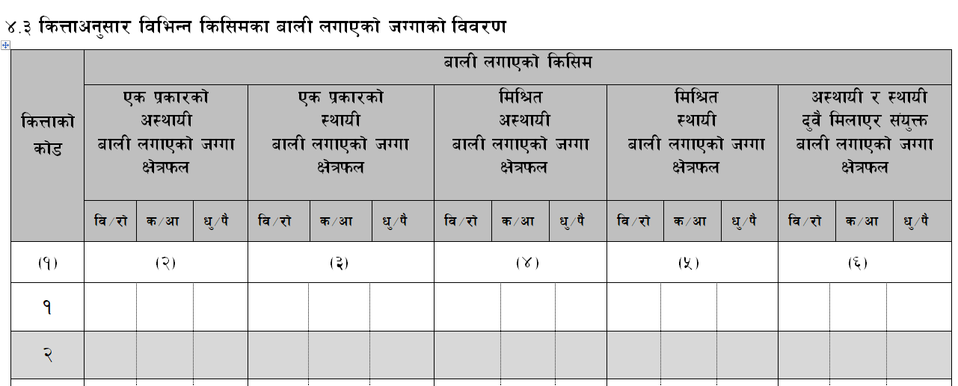
भाग ४ को प्रश्न ४.३
3

Slide 4
यो प्रश्नको तालिकामा प्रत्येक कित्तामा विभिन्न बाली लगाएको किसिमअनुसारको जग्गाको क्षेत्रफल लेख्नुपर्छ ।
यहाँ ध्यान दिनुपर्ने कुरा के छ भने यसमा कित्ताको क्षेत्रफल मात्र नलेखी बालीअनुसार प्रत्येक बालीको क्षेत्रफल जोडेर उपयुक्त महलहरूमा लेख्नुपर्छ ।
क्षेत्रफलको एकाइ पहिले जस्तै प्रश्न नं. ३.१ मा खुलाए बमोजिमको हुनुपर्छ ।
4

Slide 5
5

Slide 6
विभिन्न बाली लागेको जग्गा
कुनै खास बाली लागेको जग्गाको क्षेत्रफलअन्तर्गत एक सन्दर्भ वर्ष भित्र सो बाली लगाइएको जम्माजम्मी जग्गाको क्षेत्रफल पर्दछ ।
एउटै सन्दर्भ वर्षमा एउटै जग्गामा एक पटकभन्दा बढी अस्थायी बालीहरु लगाइएका हुन सक्छन् ।
यस्तो अवस्थामा एउटै जग्गामा एकै सन्दर्भ वर्षमा जति पटक बाली लगाइन्छ त्यति नै पटक जग्गाको क्षेत्रफल गणना गरिन्छ ।
6

Slide 7
विभिन्न बाली लागेको जग्गा ...
एउटै बालीले एकभन्दा बढी कृषि उत्पादन दिने भएमा मुख्यबालीको रूपमा कुनै कृषि उत्पादनलाई गणना गरी एक पटक मात्र क्षेत्रफलमा समावेश गर्नुपर्छ ।
दोहोरो हिसावले क्षेत्रफल उल्लेख गर्नु हुँदैन ।
जस्तैः कपासको रुखबाट कपासको बीउ (तेलहन) र कपास उत्पादन हुने भए तापनि मुख्य बाली (कपास) लागेको जग्गाको क्षेत्रफल मात्र लेख्नुपर्छ ।
7

Slide 8
लगातार लगाइने बाली
एक कृषिवर्ष भित्र एउटै जग्गामा धेरै पटक एउटै बाली वा एकपछि अर्को गरी धेरै बाली खेती गरिएको हुन सक्छ ।
एक सन्दर्भ वर्षभित्र पटक–पटक गरी बाली लगाइएको जग्गाको क्षेत्रफल लेख्दा जति पटक अलग–अलग बाली छरिएको वा रोपिएको हुन्छ त्यति पटक नै छुट्टाछुट्टै जोडी लेख्नुपर्छ ।
अर्थात् यदि कुनै जग्गामा एकपछि अर्को गरी लगाइने बाली छ भने जग्गाको क्षेत्रफल दोहोरो गणना गर्नुपर्छ ।
8

Slide 9
लगातार लगाइने बाली ...
एकपछि अर्को लगाइने बाली एउटै वा भिन्नै प्रकारको पनि हुन सक्छ ।
जस्तै एक सन्दर्भ वर्षभित्र चैते र वर्षे धान गरी दुई बाली लगाइएको भएमा क्षेत्रफल दुई पल्ट उल्लेख गर्नुपर्छ ।
यस्तो अवस्थामा जग्गाको वास्तविक क्षेत्रफलभन्दा बाली लगाएको जग्गाको कुल क्षेत्रफल साधारणतया बढ्ने हुन्छ ।
9

Slide 10
लगातार लगाइने बाली ...
एकपटक लगाएर पटकपटक उब्जा लिने बाली लागेको क्षेत्रफल र एउटा बाली भित्र्याएपछि अर्को बाली लगाई उब्जा लिने बाली लागेको क्षेत्रफल फरक–फरक कुरा हुन् ।
एकपटक लगाएर पटक–पटक उब्जा लिने बाली लागेको क्षेत्रफलको गणना एकपटक मात्र गर्नुपर्छ ।
तर एकपछि अर्को लगाएर उब्जा लिने बाली लागेको क्षेत्रफलको गणना गर्दा जति पटक बाली लगाइन्छ, त्यति नै पटक क्षेत्रफलको गणना गर्नुपर्छ ।
10

Slide 11
एक प्रकारको बाली
विभिन्न बाली नमिसाई एउटै बाली मात्र लगाएको जग्गाको क्षेत्रफल यसमा पर्दछ ।
यसरी एक प्रकारको बाली लागेको जग्गामा स्थायी वा अस्थायी कुनै एक प्रकारको बाली मात्र लगाइएको हुन सक्दछ ।
11

Slide 12
मिश्रित बाली
मिश्रित बाली भन्नाले अस्थायीसँग अस्थायी वा स्थायीसँग स्थायी बाली मिसाएर लगाएको भन्ने बुझिन्छ ।
विभिन्न किसिमका बालीहरू एउटै जमिनमा साथै मिसाएर लगाइएको छ भने कुन बालीले कति क्षेत्रफल ढाकेको छ भन्ने छुट्ट्याउनुपर्ने हुन्छ ।
12

Slide 13
मिश्रित बालीहरू लगाएको जग्गामा एउटा बालीको लहरको बीचमा अर्को बालीको लहर रोपिएको पनि पाइन्छ ।
यसको उदाहरणमा, भण्टा खेतीको बीच लहरमा सलगम, वा मकैको बीचमा भटमास र बोडीको लहरलाई लिन सकिन्छ ।
यसरी मिसाएर लगाइएको बालीको क्षेत्रफल गणना गर्दा हरेक बालीले ओगटेको जग्गाको क्षेत्रफलको अनुपात वा हरेक बालीलाई बेग्लाबेग्लै लगाएको खण्डमा त्यति विजनले जति क्षेत्रफल ओगट्छ सोको अनुमान गरी बेग्लाबेग्लै क्षेत्रफल निर्धारण गर्नुपर्छ ।
यसरी विजनको आधारमा निकालिएको छुट्टाछुट्टै बाली अनुसारको क्षेत्रफलको जोड मिसाएर लगाएको बालीको जम्मा क्षेत्रफलसँग बराबर हुनुपर्छ ।
13

Slide 14
संयुक्त बाली
अस्थायी र स्थायी बाली सँगसँगै एउटै जमिनमा लगाइएको छ भने त्यस्तो बालीलाई संयुक्त बाली भनिन्छ ।
संयुक्त बाली लगाइएको जग्गामा अस्थायी बालीले ओगटेको क्षेत्रफल निकाल्दा स्थायी बालीले ओगटेको क्षेत्रफल घटाएर लिइन्छ ।
त्यसैगरि स्थायी बालीले ओगटेको क्षेत्रफल निकाल्दा अस्थायी बालीले ओगटेको क्षेत्रफल घटाएर लिइन्छ
14

Slide 15
यहाँ छापिएको कित्ताको कोड र प्रश्न नं. ३.५ को महल–२ मा छापिएको कित्ताको कोड एउटै हो ।
यसकारण यहाँ कित्ताअनुसारको विवरण लेख्दा प्रश्न ३.५ मा कित्ताहरु जुन क्रममा लेखिएका छन् सोही क्रममा लेख्दै जानु पर्दछ ।
15

Slide 16
यो महलमा सन्दर्भ वर्षभित्र कित्ताअनुसार एक प्रकारको अस्थायी वा मौसमी बाली जति पटक जति क्षेत्रफलमा लगाइएको छ सबै क्षेत्रफल जोडेर उल्लेख गर्नुपर्छ ।
जस्तैः कुनै कृषकको १–०–० रोपनीको कित्तामा सन्दर्भ वर्षभित्र पूरै क्षेत्रफलमा एक सिजनमा गहुँ र अर्को सिजनमा धान लगाइएको रहेछ भने यस महलमा एक प्रकारको अस्थायी बाली अन्तर्गतको क्षेत्रफल २–०–० रोपनी हुन्छ ।
16

Slide 17
यो महलमा एक प्रकारको स्थायी बालीको क्षेत्रफल लेख्नुपर्छ ।
स्थायी बाली एक वर्षमा दुई पटक नहुने हुँदा क्षेत्रफल दोहोरिँदैन ।
17

Slide 18
यो महलमा दुई वा सोभन्दा बढी अस्थायी बालीहरू मिलाएर लगाइएको जग्गाको जम्मा क्षेत्रफल उल्लेख गर्नुपर्छ ।
एउटै कित्तामा दुई वा तीन बाली मिश्रित हुन सक्छन् वा एकपटक एक प्रकारको अस्थायी बाली लगाइएको र पछि त्यही कित्तामा मिश्रित अस्थायी बाली लगाएको रहेछ भने एक प्रकारको अस्थायी बाली लागेको क्षेत्रफल महल–२ मा र मिश्रितरूपमा लगाइएको अस्थायी बालीको क्षेत्रफल महल–४ मा लेख्नुपर्ने हुन्छ ।
18

Slide 19
उदाहरण
कुनै कित्तामा सन्दर्भ वर्षभित्र एउटा सिजनमा मुसुरो र तोरी मिलाएर लगाइएको रहेछ र सो बाली कटानी गरी अर्को सिजनमा धान रोपेको रहेछ भने मुसुरो र तोरी लगाइएको क्षेत्रफल महल–४ मा र धान लगाइएको क्षेत्रफल महल–२ मा उल्लेख गर्नुपर्छ ।
19

Slide 20
उदाहरण
तोरी र मुसुरो बीउ मिसाएर लगाएको रहेछ भने बीउको अनुपातमा क्षेत्रफल बाँडी लेख्नुपर्दछ । जस्तै १० कठ्ठा जग्गामा तोरी र मुसुरो बराबर मिसाएर लगाएको भए क्षेत्रफल पाँच पाँच कठ्ठा लेख्नुपर्दछ ।
20

Slide 21
यो महलमा दुई वा सोभन्दा बढी स्थायी बालीहरू मिसाएर लगाइएको जग्गाको क्षेत्रफल उल्लेख गर्नुपर्छ ।
स्थायी बाली एक वर्षमा दुई पटक नहुने हुँदा क्षेत्रफल दोहोरिँदैन ।
21

Slide 22
कतिपय ठाउँमा स्थायी बाली लगाइराखेको जग्गाको खाली ठाउँमा अस्थायी बाली पनि लगाइएको हुन सक्छ । यस्तो अवस्थामा उक्त बगैँचाको कुल क्षेत्रफल संयुक्त बालीको क्षेत्रफल अन्तर्गत महल–६ मा उल्लेख गर्नुपर्ने हुन्छ ।
तर अस्थायी बालीको क्षेत्रफल र स्थायी बालीको क्षेत्रफल गणना गर्दा (प्रश्न नं. ४.१ र ४.२ को सन्दर्भमा) बगैँचाको कुल क्षेत्रफलबाट स्थायी बाली लागेको खुद क्षेत्रफल घटाई प्रश्न नं. ४.१ मा र बगैचाको बाँकी क्षेत्रफल प्रश्न नं. ४.२ मा समावेश गर्नुपर्छ ।
22

Slide 23
यहाँ ध्यान दिनु पर्ने कुरा के छ भने प्रश्न ४.१, ४.२ र ४.३ को सन्दर्भमा बाली लागेको क्षेत्रफल लेख्दा सन्दर्भ वर्षमा बालीको जीवन चक्र पूरा भई फसल भित्राइएको बालीको लागि मात्र लेख्नुपर्दछ ।
यसै गरी धान खेतको आलीमा लगाइएको मास, भट्टमास जस्ता बालीहरुलाई मिश्रित बालीकोरुपमा नलिइ एक प्रकारको अस्थायी बाली लगाएको मानी विवरण संकलन गर्नुपर्दछ ।
23

Slide 24
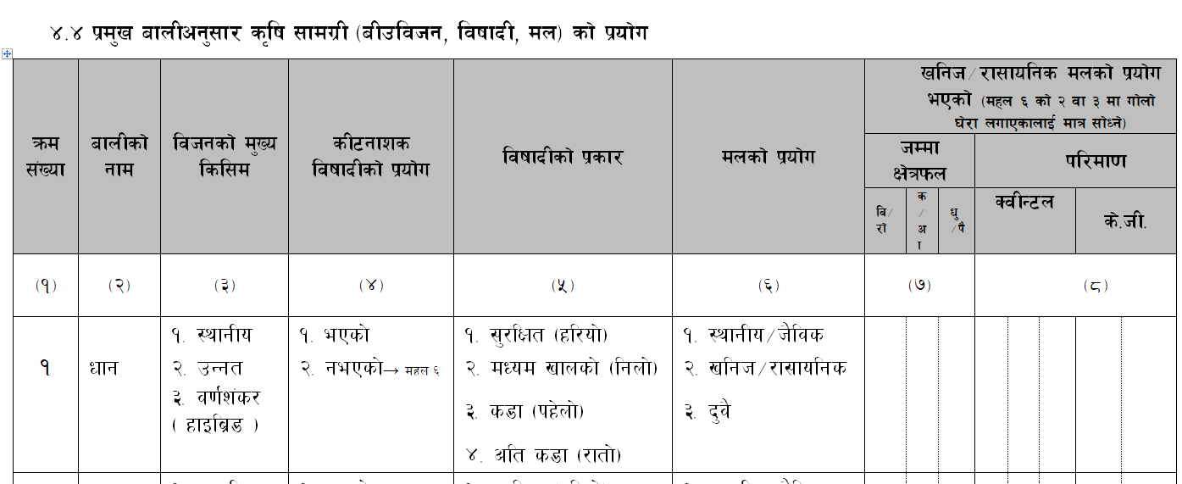
प्रमुख बाली अनुसार कृषि सामग्री (बिउबिजन, विषादी तथा मल) को प्रयोग
24

Slide 25
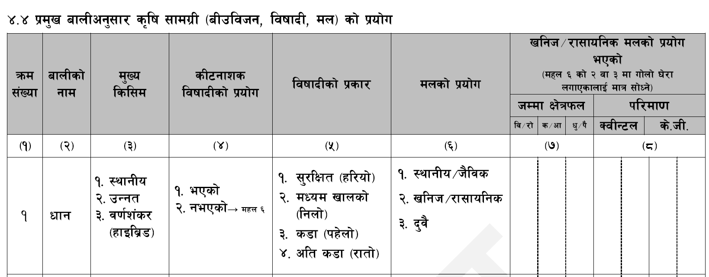
यहाँ बालीअनुसार विजनको किसिम, कीटनाशक विषादीको प्रयोग, मलको प्रयोग, खनिज (रासायनिक) मलको प्रयोग भएको क्षेत्रफल तथा परिमाण जस्ता विवरण उल्लेख गर्नुपर्छ ।
यी विवरणहरु धान, मकै, गहुँ, आलु, उखु, र तरकारीको लागि छुट्टाछुट्टै तथा अन्य बालीको लागि एकमुष्ट भर्नुपर्दछ ।
25

Slide 26
26

Slide 27
यो महलमा बालीको क्रमसङ्ख्या पहिले नै छापिएको हुनाले केही लेख्नु पर्दैन ।
27

Slide 28
यस महलमा जुन–जुन बालीहरूको कृषि सामग्रीसम्बन्धी विवरण लिनुपर्ने हो ती बालीहरूको नाम प्रश्नावलीमा नै दिइएको छ, यहाँ उल्लिखित बालीहरू बाहेक अन्य बालीहरूको सम्बन्धमा यी विवरणहरू लिनुपर्दैन ।
28

Slide 29
यी विवरणहरु धान, मकै, गहुँ, आलु र तरकारीको लागि छुट्टाछुट्टै तथा अन्य बालीको लागि एकमुष्ट भर्नुपर्दछ र यहाँ यी बालीहरुको नाम पहिलेनै छापिएको हुनाले केही लेख्नु पर्दैन ।
29

Slide 30
स्थानीय बीउ कृषकले परम्परागत रुपमा बीउका लागि भनेर छुट्टै उब्जाएको वा आफ्नो उब्जनीबाट केही बाली बीउका लागि छुट्याएर राख्ने गरेको हुन्छ ।
यस बाहेक, यस्तो स्थानीय बीउ गाउँघर—छिमेकमा अरु कृषकसँग लिइएको पनि हुनसक्छ ।
कुन बीउ स्थानीय हो भनेर कृषकले अक्सर सजिलैसँग भन्न सक्दछन् ।
30

Slide 31
उन्नत बीउ भन्नाले कृषकले उन्नत बीउ बाँड्ने संघसंस्थाबाट वितरण गरिएको वा खरिद गरी ल्याएकोे बीउलाई जनाउँछ ।
यस्तो बीउ प्रयोग गरी भएको उत्पादनलाई पुनः दुई पुस्तासम्म बीउको रूपमा प्रयोग गरेको भए त्यसलाई पनि उन्नत बीउ नै मान्नु पर्छ ।
31

Slide 32
बीउ अनुसन्धान तथा बीउ उत्पादनमा संलग्न सरकारी वा गैर सरकारी निकायहरुबाट हाइब्रिड भनी सिफारिस गरेको र पुनः अर्को पटक बीउका रुपमा प्रयोग गर्न नसकिने बीउ यसमा पर्दछ ।
32

Slide 33
यस महल अन्तर्गत सम्बन्धित बालीमा स्थानीय, उन्नत र वर्णशंकर मध्ये दुई वा दुईभन्दा बढी किसिमका बिजनको प्रयोग गरेको भए धेरै कुन प्रयोग गरेको हो सोही बमोजिम गोलो घेरा लगाउनु पर्दछ ।
यसै गरी महल ५ अन्तर्गत विषादीको प्रकार उल्लेख गर्दा पनि यसै बमोजिम गर्नुपर्दछ ।
33

Slide 34
गत सन्दर्भ वर्ष भित्र कीटनाशक विषादीको प्रयोग
यसमा कीरा मार्ने विषादी, बालीलाई हानि पु¥याउने झार मार्ने विषादि, लेउ मार्ने विषादि, मुसा आदि मार्ने विषादि पर्दछन् ।
यी विषादि बोट बिरुवाहरूमा लागेका वा लाग्ने रोगहरू नियन्त्रण गर्न वा यस्ता रोगबाट बचाउनका लागि प्रयोग गरिन्छन् ।
34

Slide 35
कीटनाशक विषादीको प्रयोग (महल ४)
कृषकबाट सम्बन्धित बालीमा सन्दर्भ वर्ष भित्रमा कीटनाशक विषादी प्रयोग “भएको नभएको” सोधेर उपयुक्त कोडमा गोलो घेरा लगाउनुपर्छ । कोड २ मा गोलोघेरा लगाएको अवस्थामा महल ५ नसोधी महल ६ देखि सोध्नुपर्दछ ।
35

Slide 36
विषादीको प्रकार (महल ५)
कृषकहरूले प्रयोग गर्ने विषादीहरू कृषि प्राविधिकले सिफारिश गरेको मापदण्डबमोजिम सुरक्षितदेखि अति कडासम्मका हुन्छन ।
यहाँ बालीनालीमा प्रयोग गरिने विषादीलाई तिनीहरूको प्रभावका आधारमा लेबल गरिएको रंगअनुसार क्रमशः हरियो (सुरक्षित) देखि रातो (अति कडा) सम्म गरी चार प्रकारमा वर्गीकरण गरिएको छ ।
36

Slide 37
विषादीको प्रकार (महल ५)........
कृषक परिवारले सन्दर्भ वर्षमा उल्लिखित बालीमा मुख्यतः कस्तो प्रकारको विषादीको प्रयोग गरेको थियो सोधी उपयुक्त एक कोडमा गोलो घेरा लगाउनुपर्छ ।
37

Slide 38
सन्दर्भ वर्ष भित्र मलको प्रयोग, महल (६)
माटोको उर्वरा शक्ति बढाएर उत्पादकत्व बढाउन माटोमा मिलाउने वस्तु “मल” हो ।
यो विरुवालाई पोषक तत्व आपूर्ति गर्न वा विरुवाको बृद्धि बढाउन माटोमा वा सिँचाइको पानीमा मिलाइने प्राकृतिक वा उत्पादित खनिज वा प्राङ्गारिक पदार्थ हो ।
मललाई खनिज÷रासायनिक र स्थानीय÷जैविक गरी दुई भागमा बाँडिएको छ ।
38

Slide 39
सन्दर्भ वर्ष भित्र मलको प्रयोग ...
सम्बन्धित बालीमा सन्दर्भ वर्ष भित्र मलको प्रयोग भएको रहेछ भने प्रयोग भएको मलको प्रकारको उपयुक्त कोडमा (महल–६ मा) गोलोघेरा लगाउनुपर्दछ ।
39

Slide 40
स्थानीय मल
स्थानीय मल गोबर, पराल, घाँस, चून, पानीलाई तह तह मिलाएर कुनै खाल्डोमा थुप्रो लगाएर सडाएर बनाइन्छ ।
हरियो मल एक किसिमको झार (जस्तै ढैँचा) बाट बनाइन्छ ।
हाडबाट बोसो झिकी जमिनमा गाडेर बनाइएको हाडमल वा खरानीको मल स्थानीय मलअन्तर्गत नै पर्दछ ।
40

Slide 41
रासायनिक (खनिज) मल
प्राङ्गारिक पदार्थहरुको प्रयोग गरेर औद्योगिक प्रकृयाबाट खनिज मल उत्पादन गरिन्छ ।
एक वा एक भन्दा बढी कच्चा पदार्थहरुको विस्तृत रासायनिक रुपान्तर गरेर वा सामान्य मिसावट गरेर यस्तो मलको उत्पादन गरिएको हुन्छ ।
41

Slide 42
रासायनिक (खनिज) मल ...
खनिज मललाई “रासायनिक मल”, “कृत्रिम मल” वा “अप्राङ्गारिक मल” पनि भन्ने गरिन्छ ।
खनिज मल भन्नाले नाईट्रोजन, फोसफोरस र पोटास मुख्य तीन तत्व मध्ये एक वा धेरै तत्व भएको औद्योगिक प्रकृयाबाट उत्पादित मललाई जनाउँछ ।
42

Slide 43
महल–६ मा कोड २ वा ३ मा गोलोघेरा लगाएको अवस्थामा मात्र महल ७ र ८ भर्नु पर्दछ ।
43

Slide 44
क्षेत्रफल उल्लेख गर्दा सम्बनिधत बालीको कुल क्षेत्रफलमध्ये जति क्षेत्रफलमा खनिज मल प्रयोग भएको हो सो मात्र खनिज मलले ढाकेको क्षेत्रफलअन्तर्गत राख्नुपर्दछ ।
44

Slide 45
कुनै बालीमा स्थानीय र खनिज दुवै मल प्रयोग गरेको भए खनिज÷रासायनिक मलले ढाकेको क्षेत्रफल मात्र महल–७ मा लेख्नु गर्नुपर्दछ ।
बालीअनुसार खनिज मल प्रयोग भएको क्षेत्रफल उल्लेख गर्दा सो बालीको कुल क्षेत्रफलमध्ये जति क्षेत्रफलमा खनिज मल प्रयोग भएको हो सो मात्र खनिज मलले प्रयोग भएको क्षेत्रफलअन्तर्गत राख्नुपर्दछ ।
45

Slide 46
यहाँ खनिज÷रासायनिक मलको प्रयोग भएको जम्मा क्षेत्रफल उल्लेख गर्दा सम्बन्धित बालीमा मलको प्रयोग जति पटक भएको हो सबै क्षेत्रफल जोडेर एकमुष्ट उल्लेख गर्नुपर्दछ ।
उदाहरणका लागि कुनै ५ कठ्ठा जग्गाको पुरै कित्तामा चैते धानमा रासायनिक मल प्रयोग गरेर पुन बर्षे धानमा पनि पुरै कित्तामा सो मल प्रयोग गरिएको रहेछ भने धानमा रासायनिक मलको प्रयोग भएको जम्मा क्षेत्रफल लेख्दा १० कठ्ठा लेख्नु पर्दछ ।
क्षेत्रफलको एकाइ प्रश्न नंं. ३.१ मा उल्लेख भए बमोजिमकै हुनुपर्दछ ।
46

Slide 47
महल–७ मा रासायसनिक मल प्रयोग भएको क्षेत्रफल लेखिसकेपछि, महल–८ मा अनिवार्यरुपमा प्रयोग भएको खनिज÷रासायनिक मलको जम्मा परिमाण (क्वीन्टल÷किलोग्राममा) लेख्नुपर्दछ ।
क्वीन्टल र किलोग्राममध्ये कुनै एकाइमा परिमाण लेख्नु नपर्ने भएमा सो महलका कोठामा तेर्सो धर्को तानेर छोड्नुपर्दछ ।
खनिज÷रासायनिक मलको परिमाण खुलाउँदा एउटै बालीमा दुई तीन पटक मल प्रयोग गरेको भए सो बालीमा प्रयोग भएको जम्मा मलको परिमाण लेख्नुपर्दछ ।
47

Slide 48
छलफल तथा प्रश्नोत्तर

Slide 49
प्रस्तुतिका विषय र सन्दर्भ सामाग्री
कित्ताअनुसार विभिन्न किसिमका बाली लगाएको जग्गाको विवरण
प्रमुख बालीअनुसार कृषि सामग्रीको प्रयोग
49

Slide 50
विस्तृत जानकारीका लागि गणना पुस्तिकाको पेज ५८ देखि ६३ सम्म अध्ययन गर्नुहोस्
धन्यवाद !
50

